Slide 1
Otisak hrane Jedemo li globalno?

Slide 2
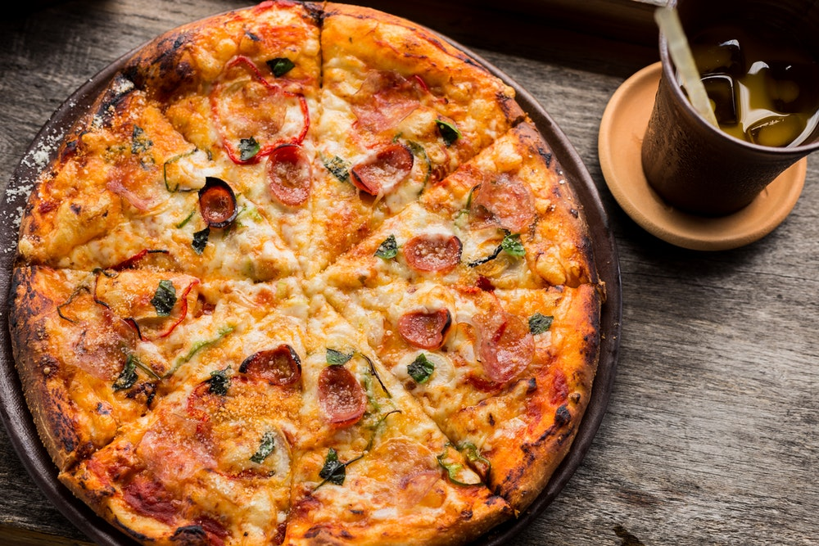
Svi imamo svoju omiljenu talijansku...
Pizza je u 16. stoljeću bila ulična hrana koju su jeli siromasi u Napulju. Pizza Margherita nastala je kada su kraljica Margherita i njezin muž – kralj Umberto posjetili Napulj 1889.

Slide 3
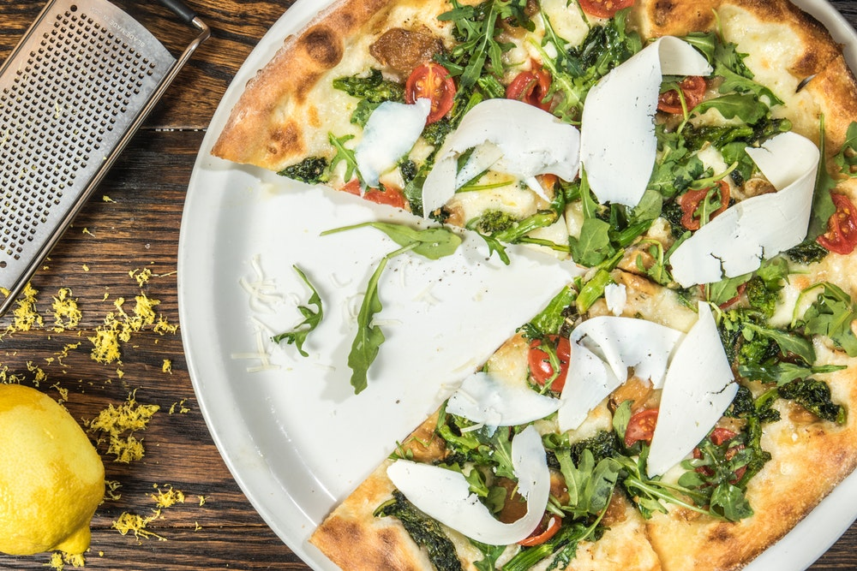
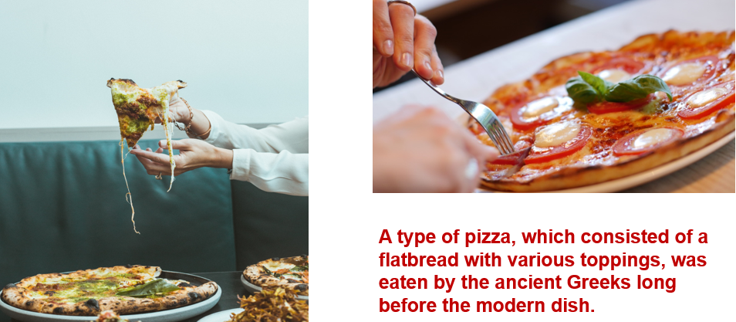
Grčka pizza?
Tip pizze koja se sastoji od tankog tijesta s različitim nadjevima. Antički Grci jeli su je puno prije modernog doba.

Slide 4
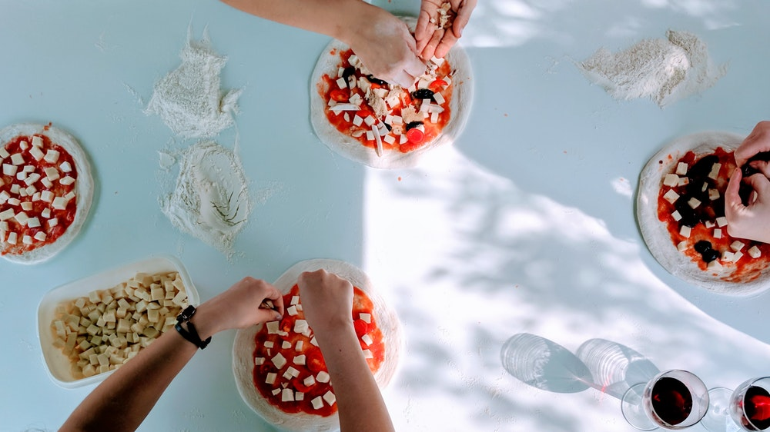
Integrirana pizza
Indija - ukiseljeni đumbir, mljeveno meso i paneer (oblik svježeg sira)
Rusija -mockba (kombinacija sardina, tuna, skuše, losos i luk), crvena haringa
Brazil –grašak
Japan --jegulje, lignje i Mayo Jaga (majoneza, krumpir, slanina)
Francuska --flambée (slanina, luk, svježi krem)
Pakistan – curry
Australia --škampi, ananas, umak za roštilj
Costa Rica – kokos
Nizozemska -- "Double Dutch ( "Duplo Nizozemski„) - dvostruko meso, dvostruki sir, dvostruki luk
SAD –ljute papričice, gljive, kobasice, zeleni papar, luk i dodatni sir

Slide 5
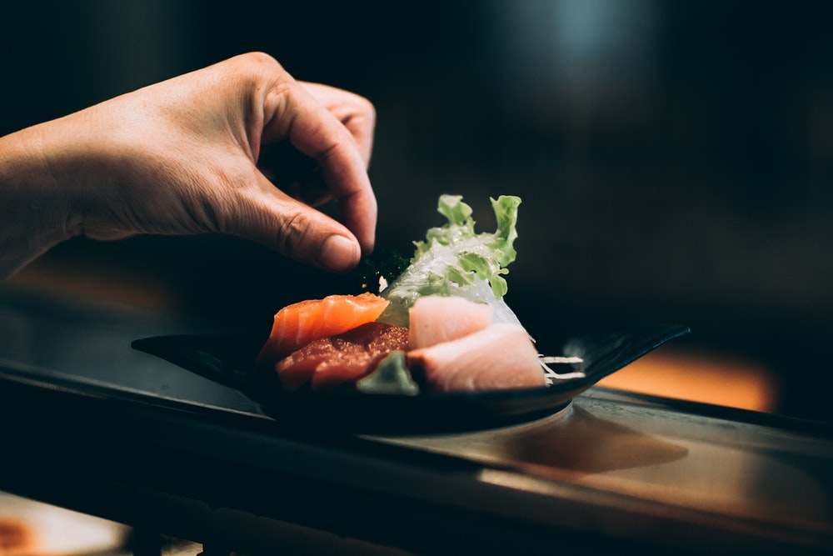
Sushi
U svijetu postoji više od 61, 000 sushi restorana. Izvorno, sushi je podrazumijevao metodu konzerviranja ribe

Slide 6
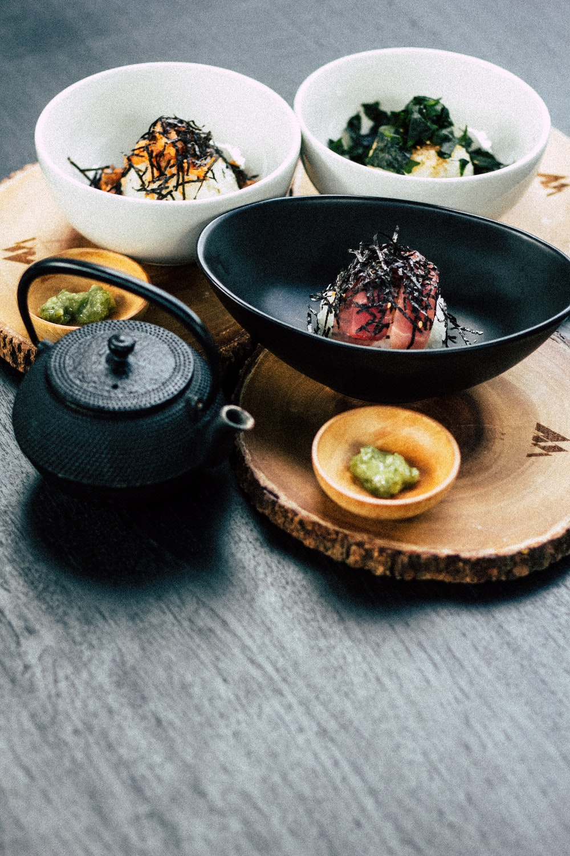
Japanska delikatesa?
Japanci su od sushia stvorili jelo koje se danas jede diljem svijeta.

Slide 7
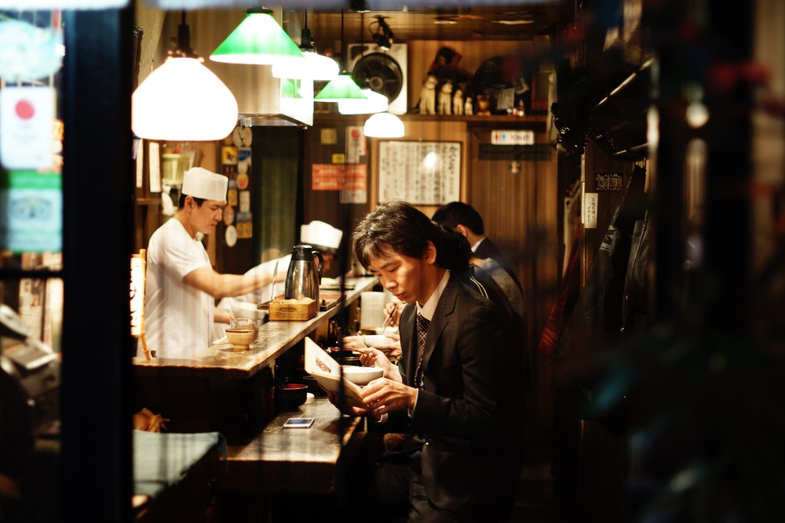
Japanska brza hrana

Slide 8
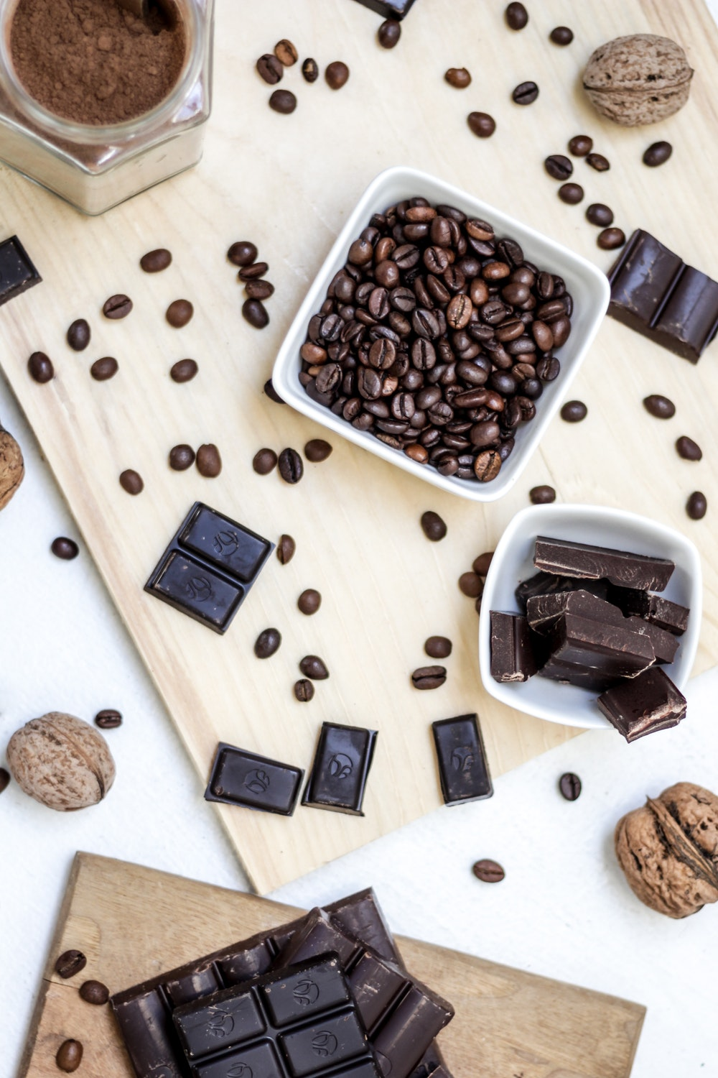
Čokolada
Maye i Azsteci su vjerovali da zrna kakaa imaju magična svojstva pa su ih tako koristili u obredima oproštaja, rođenja, vjenčanja i svih drugih svetih rituala. Zrna kakaa koristila su se kao valuta (Latinska Amerika). Latinsko ime kakaovca: Theobroma u prijevodu znači „hrana bogova”

Slide 9
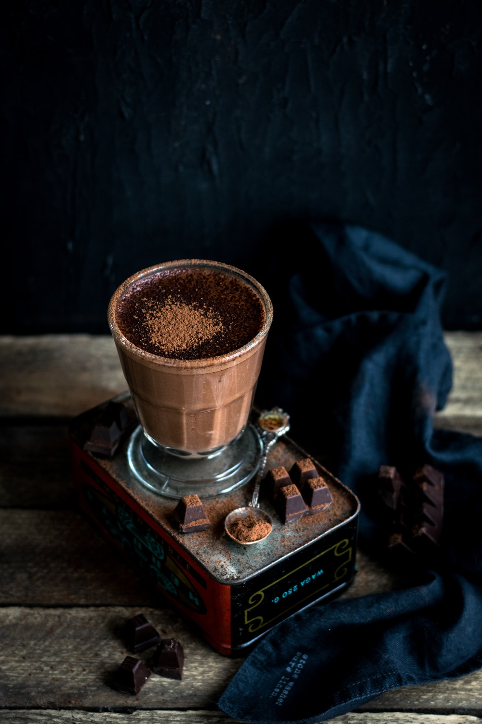
Čokolada
Isprva je čokolada bila u upotrebi samo kao piće. Čokolada kakvu danas poznajemo (slatkog okusa) donose istraživači Latinske Amerike koji u čokoladu dodaju šećernu trsku ili med kako bi bila još ukusnija.

Slide 10
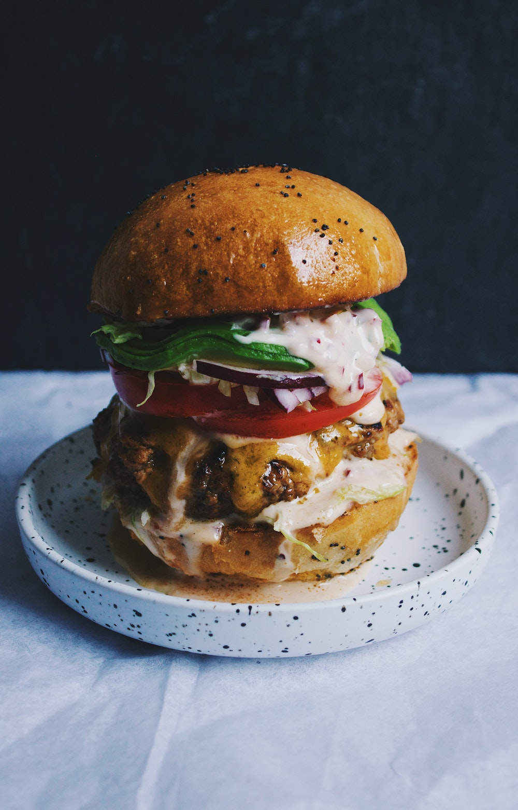
Burgeri
Louis Lassen (Louis’ Lunch) iz New Havena biva akreditiran od strane američke knjižnice za prodaju prvih hamburgera (1900)

Slide 11
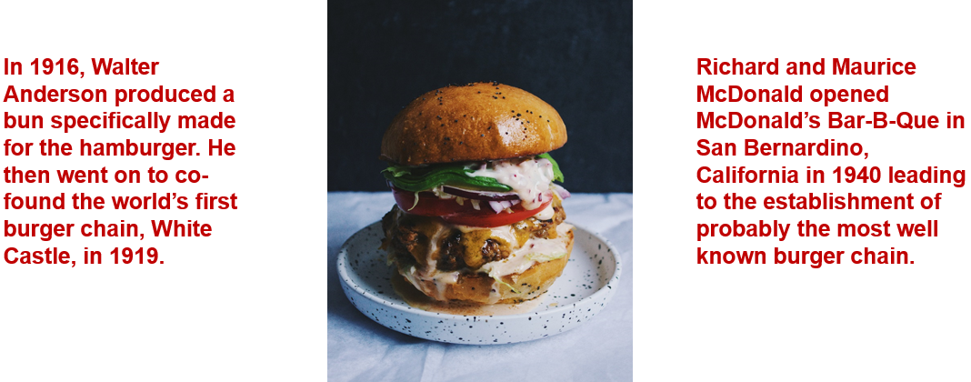
Burgeri
Godine 1916. Walter Anderson stvara prvi hamburger. Godine 1919. osniva prvi lanac hamburgera, White Castle.
Richard i Maurice McDonald otvaraju vjerojatno napoznatiji lanac burgera: McDonald’s Bar-B-Que u San Bernardinu, Kalifornija godine 1940.

Slide 12
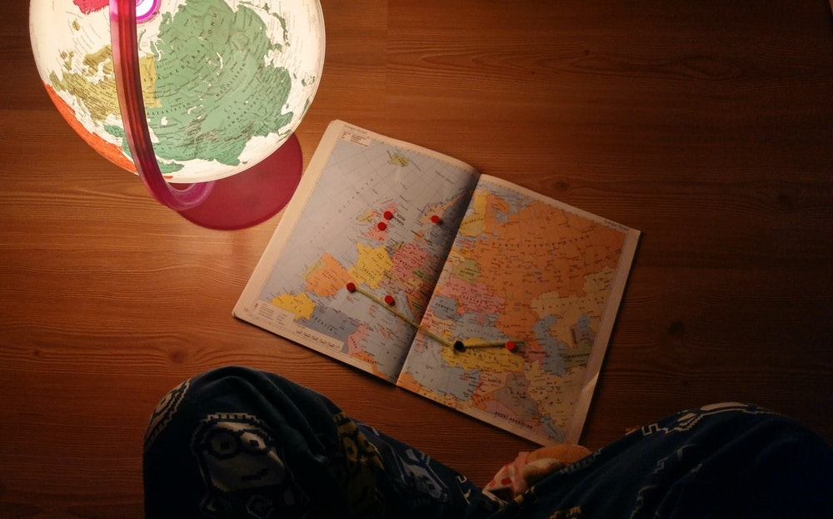
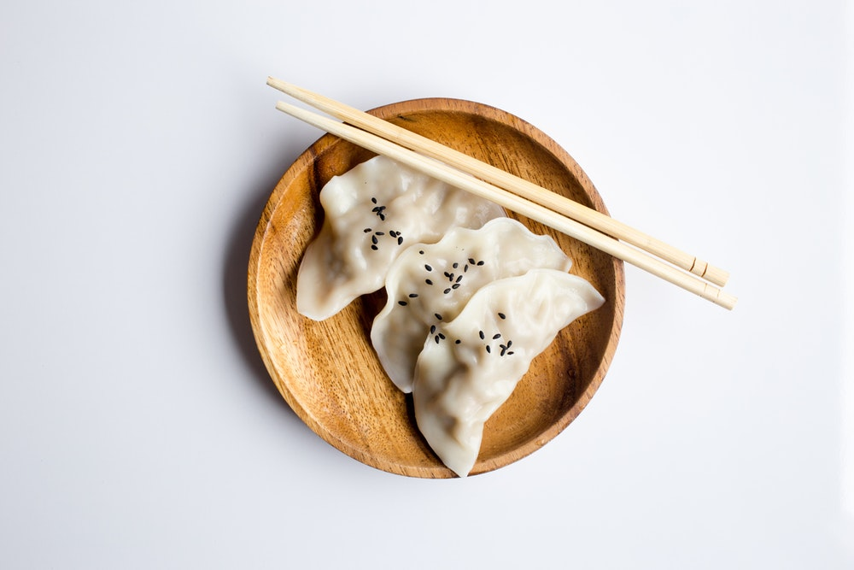
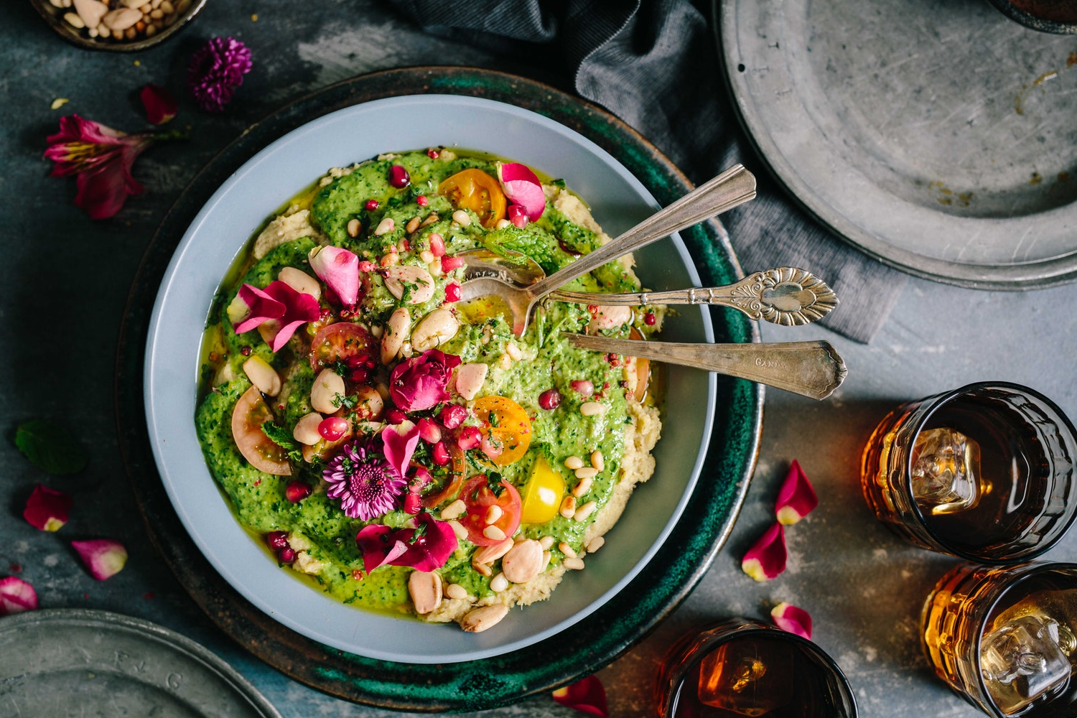
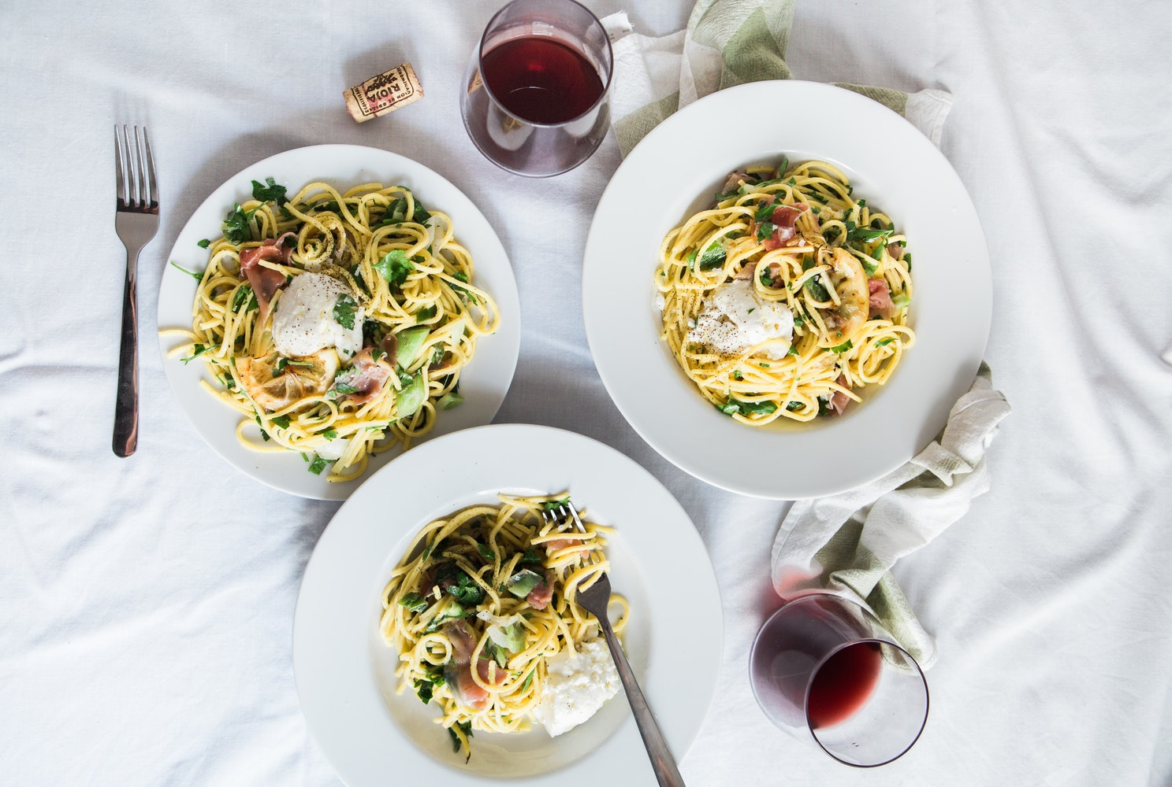
Hrana svijeta

Slide 13
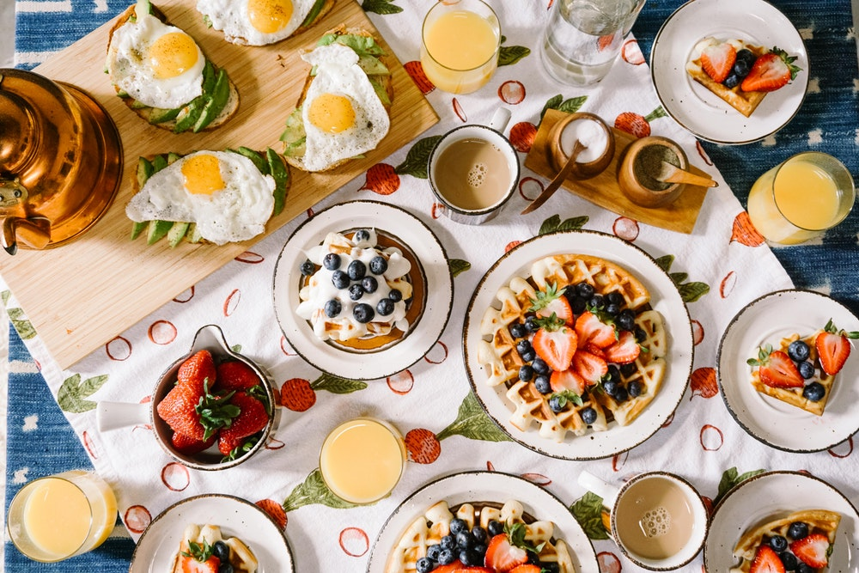
Vježba 1 – Lokalni jelovnik

Slide 14
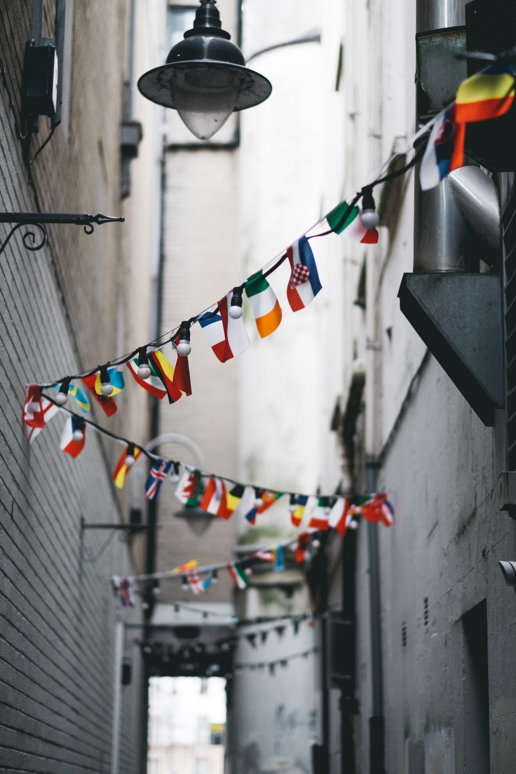
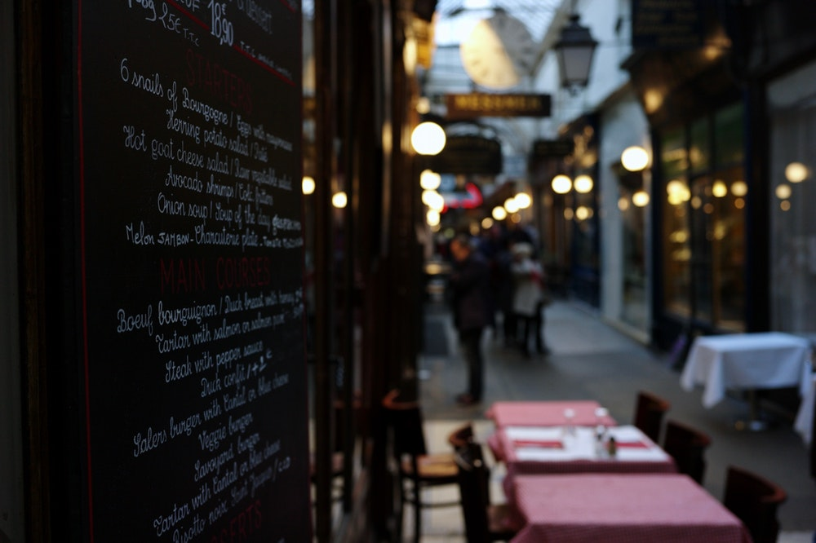
Vježba 2 – Internacionalni jelovnik

Slide 15
Hvala!
This project has been funded with support from the European Commission.
This document reflects the views only of the author and the Commission cannot be
held responsible for any use which might be made of the information contained herein.
Project Number: 2017-1-FR01-KA204-037126

